Slide 1


第15讲 判别分析
数学建模与数学实验
后勤工程学院数学教研室

Slide 2


实验目的
1.了解判别分析的基本内容。
2.掌握用数学软件求解判别问题。
实验内容
1.判别问题引例及基本理论。
2.用数学软件求解判别问题。
3.应用实例
4.实验作业。

Slide 3
一、判别分析概述
判别分析是根据观测到的某些指标对所研究的对象进行分类的一种多元统计分析方法。
判别分析（Discriminant Analysis，简称DA）技术是由费舍（R．A．Fisher）于1936年提出的。

Slide 4
1.判别分析法
判别分析是一种有效的对个案进行分类分析的方法，和聚类分析不同的是，判别分析时组别的特征已知。 如：银行为了对贷款进行管理，需要预测那些类型的客户可能不会按时归还贷款。已知过去几年中，900个客户的贷款归还信誉度，据此可以将客户分成两组：可靠客户和不可靠客户。再通过收集客户的一些资料，如年龄、工资收入、教育程度、存款等，将这些资料作为自变量，建立判别函数。那么，如果有150个新的客户提交贷款申请，就可以利用创建好的判别函数，对客户进行分析，从而判断客户是属于可靠客户类还是属于不可靠客户类。故判别分析就是先根据已知类别事物的性质，利用某种技术建立函数式，然后对未知类别的新事物进行判断以将之归入已知类别中。

Slide 5
2.判别分析的假设条件
判别分析对判别变量有三个基本假设。
其一是变量之间没有显著的相关。否则将无法估计判别函数，或者虽然能够求解但参数估计的标准误很大，以致于参数估计统计性不显著。
其二是各组案例的协方差矩阵相等。在此条件下，可以使用很简单的公式来计算判别函数和进行显著性检验。
其三是各判别变量之间具有多元正态分布，即每个变量对于所有其它变量的固定值有正态分布。

Slide 6
3.判别分析的过程
1) 对已知分组属性案例的处理;
2)判别分析的基本模型及其估计过程 ;
3)建立判别函数的方法 ;
(1)全模型法;
(2)向前选择法;
(3)向后选择法;
(4)逐步选择法 。

Slide 7
4.判别分析的常用方法
判别分析的主要方法有距离判别方法、费希尔 (Fisher)判别方法、贝叶斯(Bayes)判别方法：
距离判别法：首先根据已知分类的数据，分别计算各类的重心，计算新个体到每类的距离，确定最短的距离（欧氏距离、马氏距离）。
Fisher判别法：利用已知类别个体的指标构造判别式（同类差别较小、不同类差别较大），按照判别式的值判断新个体的类别。
Bayes判别法：计算新给样品属于各总体的条件概率，比较概率的大小，然后将新样品判归为来自概率最大的总体。

Slide 8
5.用Matlab进行判别分析
Matlab统计工具箱中提供了classify函数，用来对未知类别的样品进行判别，可以进行距离判别和先验分布为正态分布的贝叶斯判别，其调用格式如下：
1) class=classify( sample, training, group)
2) class=classify(sample, training, group, type)
3) class=classify(sample, training, group, type, prior)
4) [class,err]=classify(sample, training, group, type, prior)
其中sample是待判别的样本数据矩阵，training是用于构造判别函数的训练样本数据矩阵，它们的每一行对应一个观察，每一列对应一个变量，sample和training具有相同的列数。

Slide 9
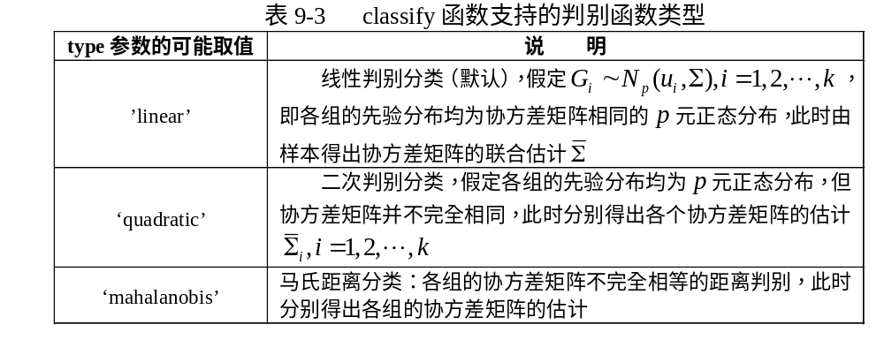
参数说明

Slide 10
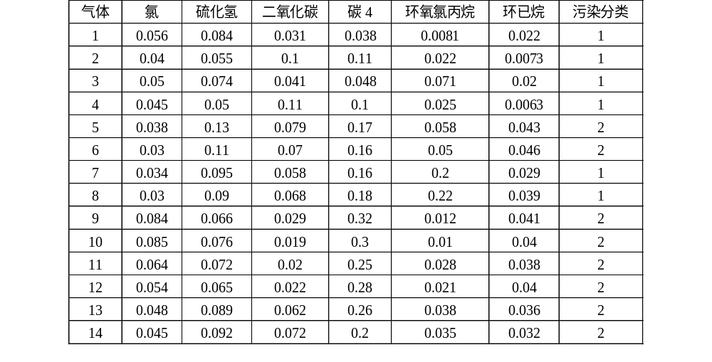
例1 某地大气样品污染分类表为：

Slide 11
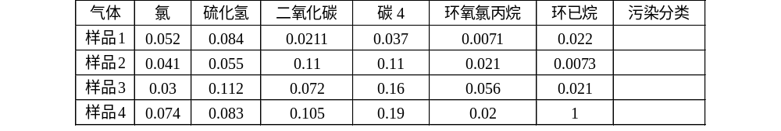
在此地某大型化工厂的厂区及邻近地区挑选了4个有代表性的大气样本取样点，获得数据如下：
求它们的污染分类。

Slide 12
解
利用matlab软件包中的classify函数编程求解：
clc,clear
training=[0.056 0.084 0.031 0.038 0.0081 0.022
0.04 0.055 0.1 0.11 0.022 0.0073
0.05 0.074 0.041 0.048 0.0071 0.02
0.045 0.05 0.11 0.1 0.025 0.0063
0.038 0.13 0.079 0.17 0.058 0.043
0.03 0.11 0.07 0.16 0.05 0.046
0.034 0.095 0.058 0.16 0.2 0.029
0.03 0.09 0.068 0.18 0.22 0.039
0.084 0.066 0.029 0.32 0.012 0.041
0.085 0.076 0.019 0.3 0.01 0.04
0.064 0.072 0.02 0.25 0.028 0.038
0.054 0.065 0.022 0.28 0.021 0.04
0.048 0.089 0.062 0.26 0.038 0.036
0.045 0.092 0.072 0.2 0.035 0.032
0.069 0.087 0.027 0.05 0.089 0.021];
%用于构造判别函数的训练样本数据矩阵
group=[1;1;1;1;2;2;1;1;2;2;2;2;2;2;1]; %参数group是与training相应的分组变量
sample=[0.052 0.084 0.0211 0.037 0.0071 0.022
0.041 0.055 0.11 0.11 0.021 0.0073
0.03 0.112 0.072 0.16 0.056 0.021
0.074 0.083 0.105 0.19 0.02 1]; %待判别的样本数据矩阵
[class,err]=classify(sample,training,group,'linear') %线性判别法分类
To Matlab
（ ex1 ）

Slide 13
计算结果：
class =
1
1
2
2
err =
0
即样品1、2为一类污染，样品3、4为二类污染，出错概率为0。

Slide 14
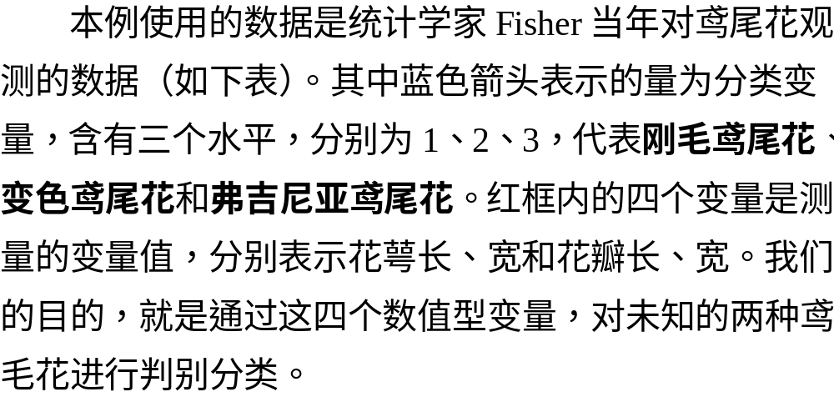
例2 鸢尾花的分类

Slide 15
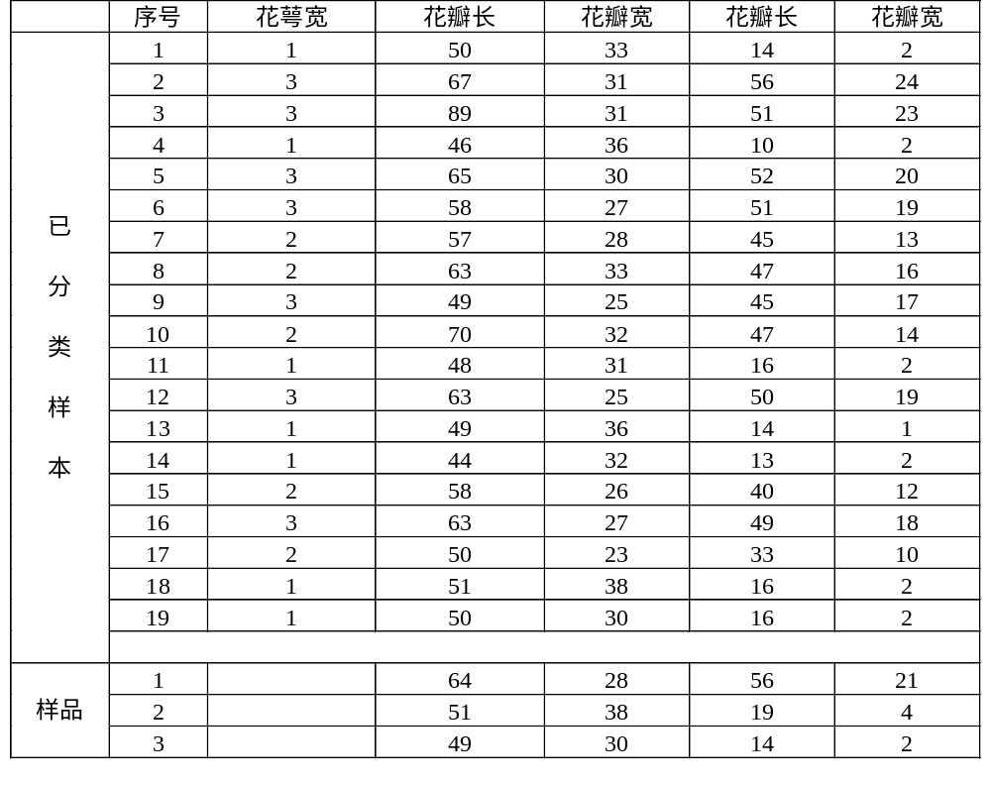

Slide 16
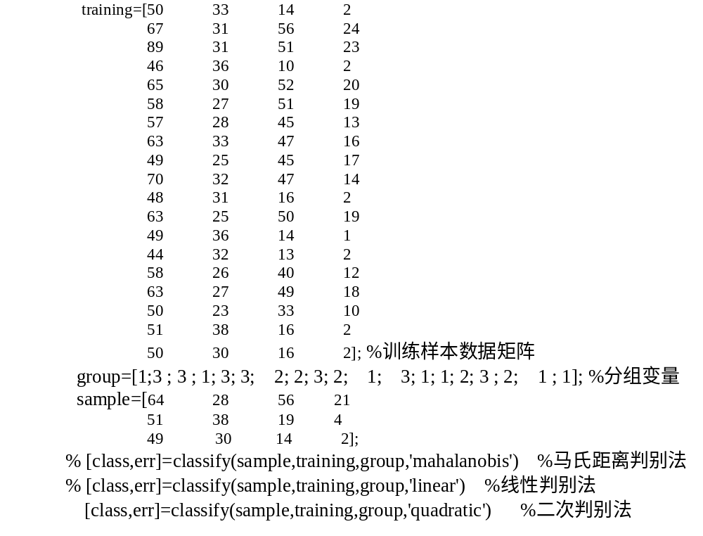
解
利用matlab软件包中的classify函数编程求解：

Slide 17
计算结果：
class =
3
1
1
1err =
0
即样品1为弗吉尼亚鸢尾花，样品2、3为刚毛鸢尾花，出错概率为0 。

Slide 18
二、作业
银行的贷款部门需要判别每个客户的信用好坏（是否未履行还贷责任），以决定是否给予贷款。可以根据贷款申请人的年龄（X1）、受教育程度（X2）、现在所从事工作的年数（X3）、未变更住址的年数（X4）、收入（X5）、负债收入比例（X6）、信用卡债务（X7）、其它债务（X8）等来判断其信用情况。下表是从某银行的客户资料中抽取的部分数据，和某客户的如上情况资料为（53，1，9，18，50，11.20，2.02，3.58），根据样本资料分别用马氏距离判别法、线性判别法、二次判别法对其进行信用好坏的判别。

Slide 19
